Slide 1
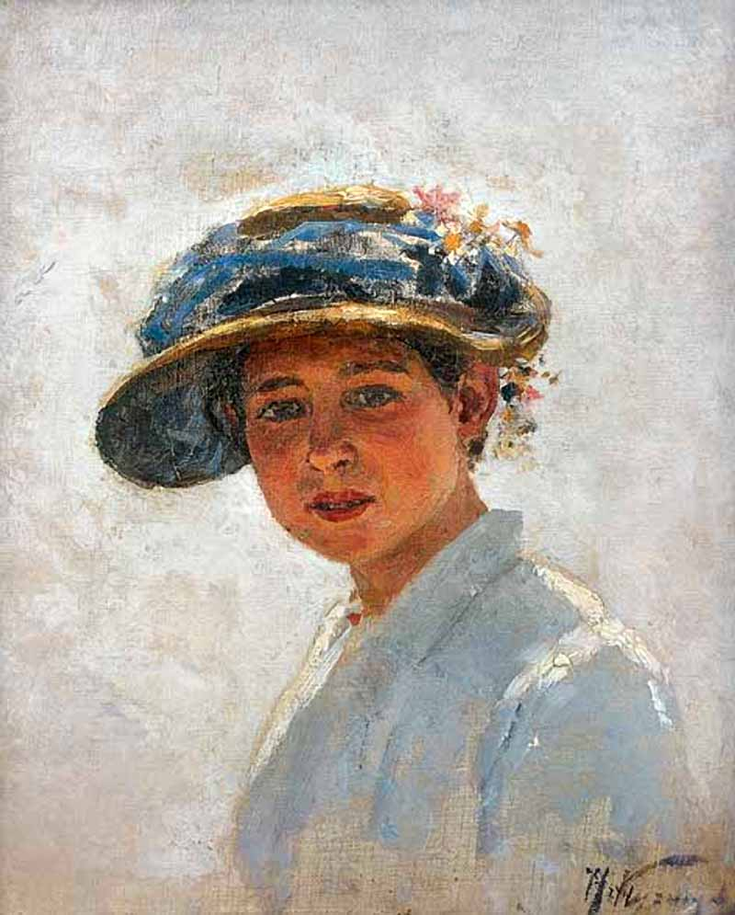

Slide 2
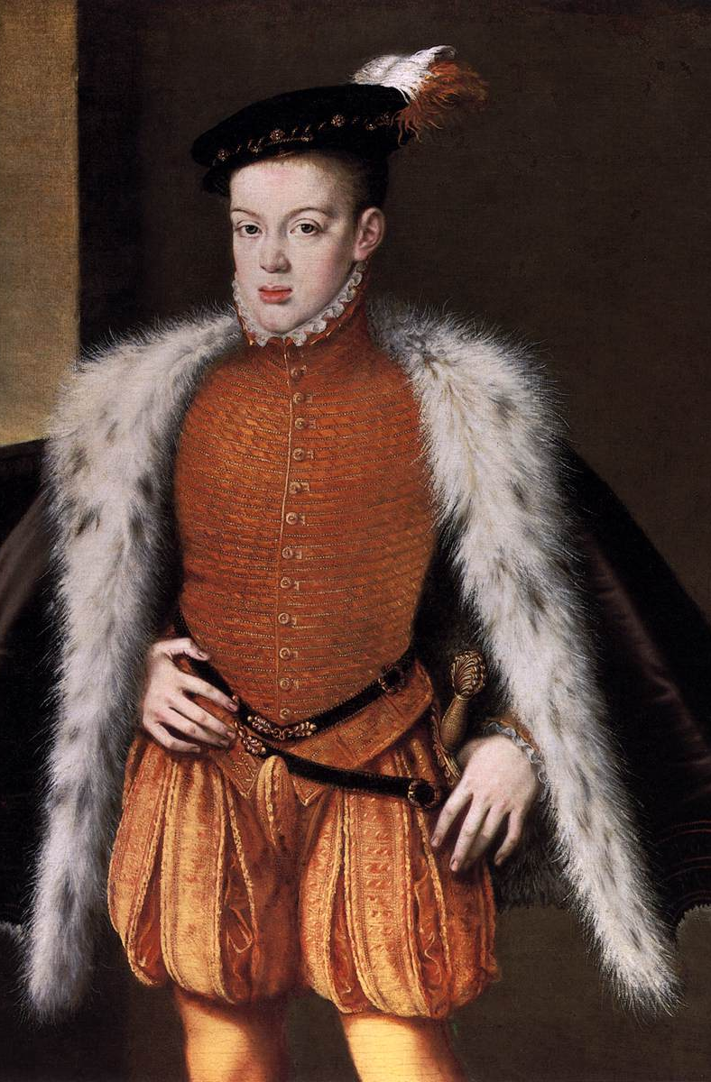
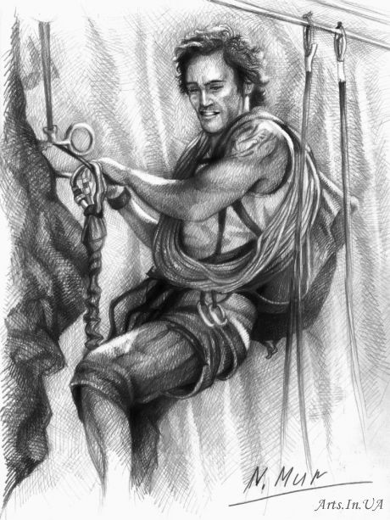

Slide 3
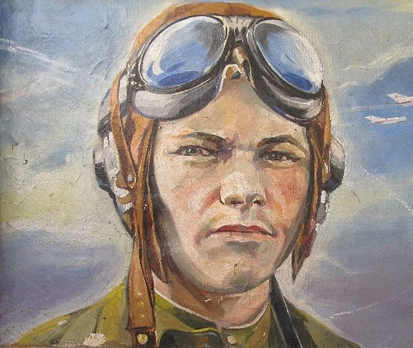
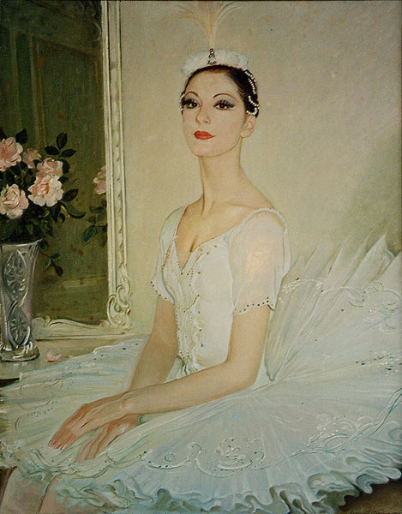

Slide 4
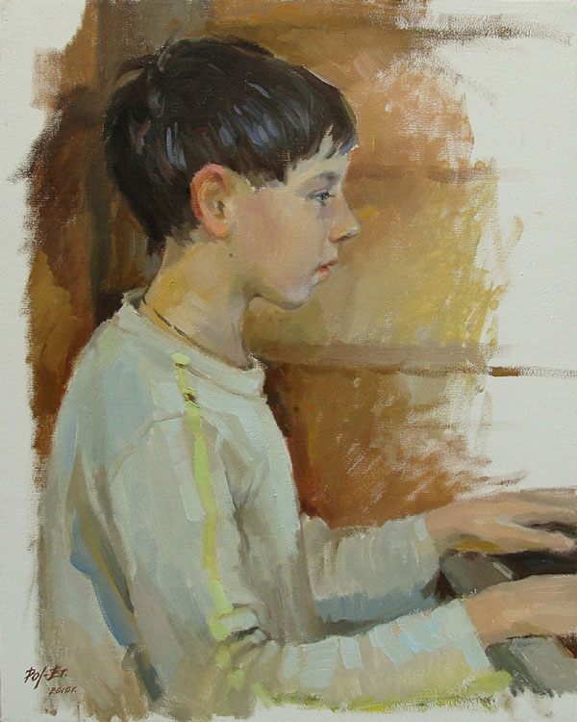

Slide 5
Портрет

Slide 6
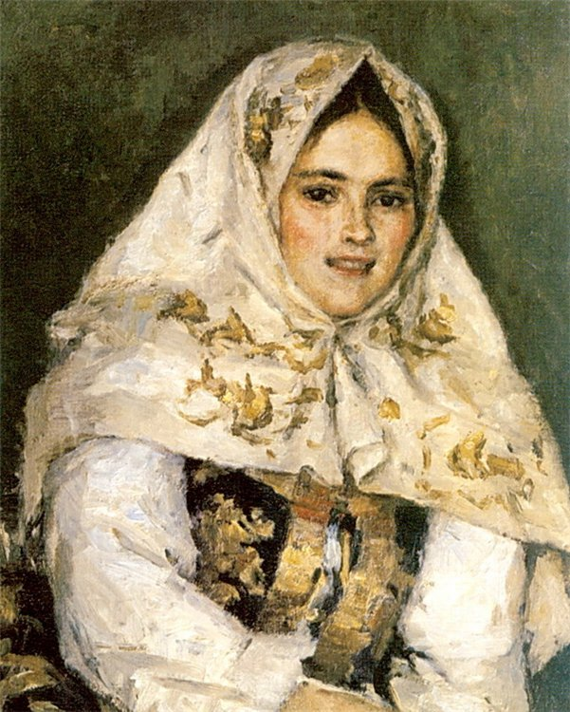
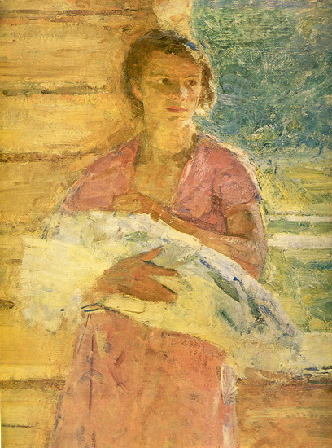

Slide 7
Тема:
Дорогие, любимые, родные

Slide 8
План анализа фотографии
Прическа, цвет волос.
Цвет глаз, бровей.
Цвет губ, щек.
Одежда.

Slide 9
Спасибо за урок!

